Slide 1
КЛАССНЫЙ ЧАС:
СТРАНИЦЫ ИСТОРИИ
«ДОМ ПАВЛОВА»
Классный руководитель: Каналиева М.М.

Slide 2
ЦЕЛИ:
изучать историю,
формировать патриотические чувства,
воспитывать уважение к прошлому и настоящему своей страны.

Slide 3
Сталинградская битва по характеру боевых действий состояла из двух периодов:
Оборонительного и наступательного, которые длились шесть с половиной месяцев, или 200 дней и ночей.

Slide 4
Началом Сталинградской битвы, ее первым днем в историографии принято считать 17 июля 1942 года.
Завершением битвы, ее последним днем – 2 февраля 1943 года.

Slide 5
Оборонительный период битвы продолжался 125 дней, с 17 июля по 18 ноября 1942 года и распадался на три периода:

Slide 6
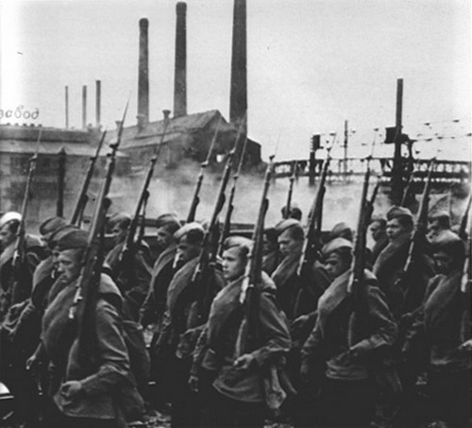
Первый этап включает боевые действия наших войск на дальних подступах к Сталинграду.
Он длился 25 дней – с 17 июля по 10 августа 1942 года.

Slide 7
Второй этап – это боевые действия наших войск с 10 августа по 12 сентября 1942 года.

Slide 8
Третий этап – бои в районе Сталинграда. Этот период длился 67 дней, с 13 сентября по 18 ноября 1942 года:
Бои за рабочие поселки и бои в районе Орловки ( 27 сентября – 8 октября),
Боевые действия в центральной и южной частях города (13 – 26 сентября),
Бои за заводы и бои северной группы
( 9 октября – 18 ноября).

Slide 9
Ярким примером героизма вошла в историю Сталинградской битвы оборона « Дома Павлова»

Slide 10
Дом Павлова (Дом Солдатской Славы)
4 – этажный жилой дом в центре Волгограда, в котором во время Сталинградской битвы держала оборону группа советских бойцов по командованием старшего лейтенанта И.Ф.Афанасьева и старшего сержанта Я.Ф.Павлова.

Slide 11
Дом Павлова был построен так, что от него вела прямая дорога к Волге. Этот факт сыграл важную роль во время Сталинградской битвы.

Slide 12
Почти два месяца небольшая группа советских воинов удерживала этот каменный дом.
В течение 58 дней гитлеровцы непрерывно и жестоко штурмовали его, стремясь овладеть им.

Slide 13
Здание защищали сыновья 11 народов:
Русские: - Я.Ф.Павлов, А.П.Александров, И.Ф.Афанасьев, М.С.Богдаренко, И.В.Воронов, А.Н.Чернушенко, Т.И.Гридин, В.М.Киселев, В.К.Сараев, И.Т.Свирин,
Украинцы: - А.А.Согбайда, В.С.Глушенко, П.И.Довженко, А.И.Иващенко, Н.Я.Черноголов, А.Е.Шаповалов, Г.И.Якименко,
Грузин: - Н.Г.Мосиашвили,

Slide 14
казах – Т.Мурзаев,
Татарин – Ф.З.Рамазанов,
Узбек – М.Турдыев,
Таджик – К.Тургунов,
Еврей – И.Я.Хант,
Политрук «Дома Павлова» армянин В.Дж. Авакимов и другие.

Slide 15
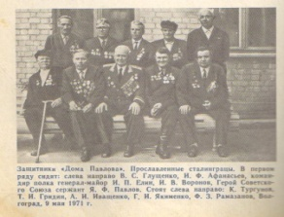

Slide 16
Яков Федотович Павлов

Slide 17
Гвардии лейтенант Иван Филиппович Афанасьев

Slide 18
В эти дни защитники дома Павлова уничтожили больше гитлеровцев, чем вермахт потерял при взятии Парижа.

Slide 19
В своей книге «Поход на Сталинград» генерал Ганс Дерр пишет:
«За каждый дом, подвал и, наконец, за каждую кучу развалин велась ожесточенная борьба, не имевшая себе равных».

Slide 20
Другой гитлеровский генерал Бутлар в своей книге «Война в России»(1968г.) писал:
«…Это была поистине титаническая борьба человека против человека. Такие заводы, как «Тракторный», «Красный Октябрь», «Баррикады» приходилось штурмовать порознь в течение многих дней».

Slide 21
Гарнизон «Дома Павлова» состоял:
Из пулеметного взвода под командованием гвардии лейтенанта И.Ф.Афанасьева (7человек и один станковый пулемет),
Группы бронебойщиков во главе с помощником командира взвода гвардии старшим сержантом А.А.Согбайдом (6человек и три противотанковых ружья),
7 бойцов автоматчиков под командованием сержанта Я.Ф.Павлова,
4 минометчиков (2 миномета) под командованием младшего лейтенанта А.Н.Чернышенко.

Slide 22
Газета «Красная звезда» 1 октября 1942г. писала:
«Каждый день гвардейцы принимают на себя по 12 – 15 атак вражеских танков и пехоты, поддерживаемых авиацией и артиллерией.
И всегда они до последней возможности отражают натиск врага, покрывая землю новыми десятками и сотнями фашистских трупов».

Slide 23
19 ноября 1942г. Войска Сталинградского фронта перешли в контрнаступление

Slide 24
24 ноября 1942. после артподготовки гарнизон в составе батальона перешел в наступление по захвату других домов на площади.
Гвардейцы, увлекаемые командиром роты старшим лейтенантом Наумовым И.И., поднялись в атаку и смяли врага. Бесстрашный командир погиб.

Slide 25
Подвиг защитников «Дома Павлова» увековечен мемориальной стеной .

Slide 26
4 мая 1985 года на торцевой стене дома со стороны улицы Советской открыта мемориальная стена – памятник.
Авторы архитектор В.Е.Масляев и скульптор В.Г.Фетисов. Надпись на ней гласит:
« В доме этом слились воедино подвиг ратный и трудовой».

Slide 27
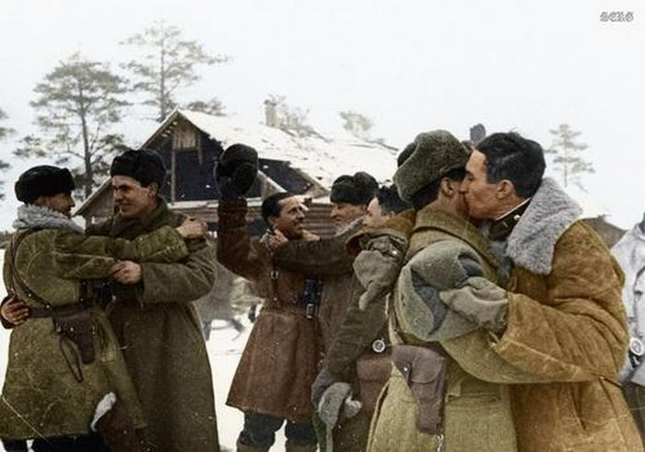
Мы в долгу перед ветеранами Великой Отечественной войны, отстоявших своей кровью жизнь на земле.

Slide 28
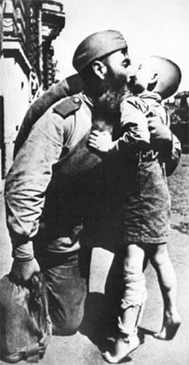
Мы в долгу перед ветеранами до конца своих дней за сегодняшний наш покой, за наш смех, за радость, за наше будущее! Они защитили не только наши жизни, но и само звание человека.

